Slide 1















Build With AI
Niyazi Mert Işıksal
Lokman Baturay Efe

Slide 2
Farkları ne?
Resim, Fotoğraf, Görsel, İmaj ve Görüntü Kavramları
Resim
Fotoğraf
Görsel
İmaj
Görüntü

Slide 3
Farkları ne?
Resim Kavramı
Resim: Varlıkların, doğadaki görünüşlerinin kalem, fırça gibi araçlarla kâğıt, bez vb. üzerinde yapılan biçimleri.

Slide 4
Farkları ne?
Fotoğraf Kavramı
Fotoğraf: Çeşitli araç ve malzeme kullanarak görüntüyü özel bir yüzey üzerinde sabitleme.

Slide 5
Farkları ne?
Görsel Kavramı
Görsel: Görme duyusuyla ilgili olan, görmeye dayanan.

Slide 6
Farkları ne?
İmaj Kavramı
İmaj: Duyu organlarının dıştan algıladığı bir nesnenin bilince yansıyan benzeri.

Slide 7
Farkları ne?
Görüntü Kavramı
Görüntü: Herhangi bir nesnenin mercek, ayna vb. araçlarla oluşturulan biçimi, hayal.

Slide 8
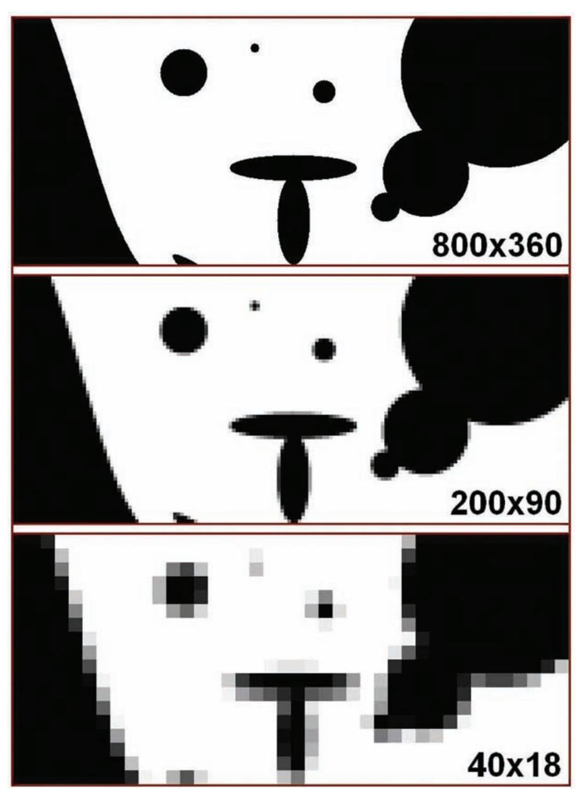
Çözünürlük
Çözünürlük

Slide 9
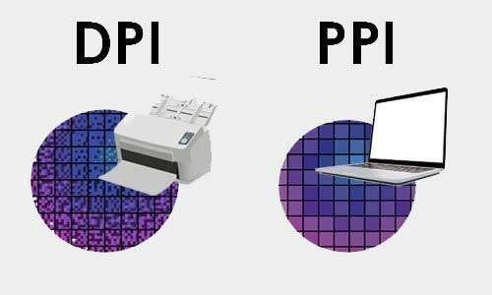
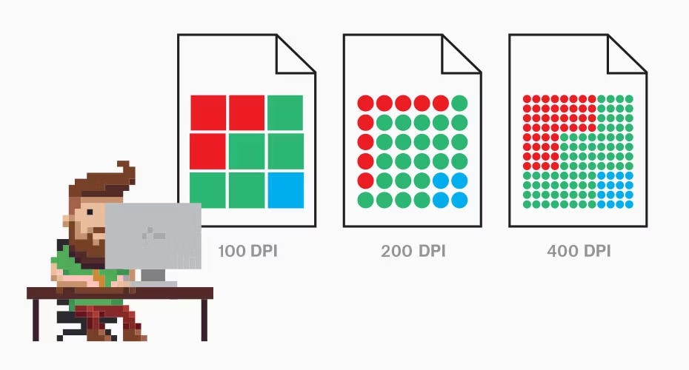
PPI
(Pixels Per Inch)
DPI
(Dots Per Inch)

Slide 10
1080p (p?/i?)

Slide 11
1080p (p?/i?)
Progressive Scan:
"p", Progressive Scan (İlerlemen Tarama) anlamına gelir. Bu yöntemde, her bir görüntü karesi (frame) sırasıyla tam olarak bir seferde ekranın tamamına yerleştirilir. Yani her pikselin hepsi aynı anda gösterilir. Bu, daha yüksek görsel kalite ve daha keskin bir görüntü sağlar çünkü her kare tam olarak güncellenir.
Avantajı: Daha akıcı hareketler ve daha net görüntüler. Genellikle video oyunları, Blu-ray oynatıcılar, streaming servisleri gibi yüksek kaliteli görüntü gereksinimi olan uygulamalarda tercih edilir.

Slide 12
1080p (p?/i?)
Interlaced Scan:
"i", Interlaced Scan (İnterlaced Tarama) anlamına gelir. Bu yöntemde her kare, iki yarım kareye bölünür. İlk olarak tek sıra (genellikle tek sayıdaki satırlar) gösterilir, sonra ikinci sıra (çift sayıdaki satırlar) gösterilir. Bu iki yarım kare birlikte tamamlanmış bir kareyi oluşturur. Yani görüntü her seferinde yalnızca bir yarısı güncellenir.
Avantajı: Bant genişliği gereksinimi daha düşük olduğundan, özellikle eski televizyon yayınlarında daha yaygın olarak kullanılır. Ancak hareketli sahnelerde biraz bulanık olabilir, çünkü her seferinde tam görüntü güncellenmez.

Slide 13
1080p videoyu 4K (2160p) izlesem ne olur?

Slide 14
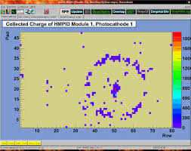
Görüntü İşleme
Görüntü işleme isim ölçülmüş veya kaydedilmiş olan elektronik (dijital) görüntü verilerini, elektronik ortamda (bilgisayar ve yazılımlar yardımı ile) amaca uygun şekilde değiştirmeye yönelik yapılan bilgisayar çalışması.
Bir Görüntü İşleme Programı

Slide 15

Görüntü İşleme
Görüntü işlemeyi modern dünyanın dijital gözleri olarak düşünebiliriz. Tıpkı insan gözü gibi, görselleri analiz eder, nesneleri tanır ve anlam çıkarır.
Ancak, bu gözler biyolojik değil; kameralar, sensörler ve bilgisayarlar üzerinde çalışan akıllı algoritmalardır.

Slide 16
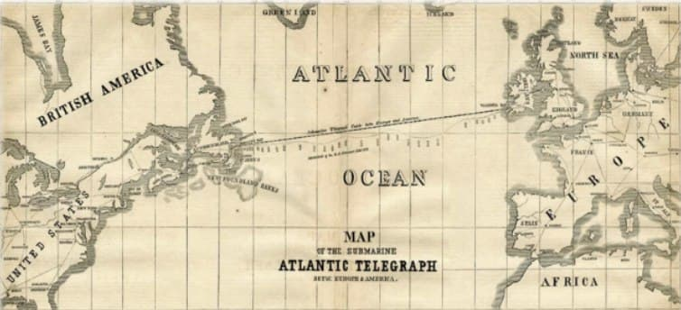

Slide 17
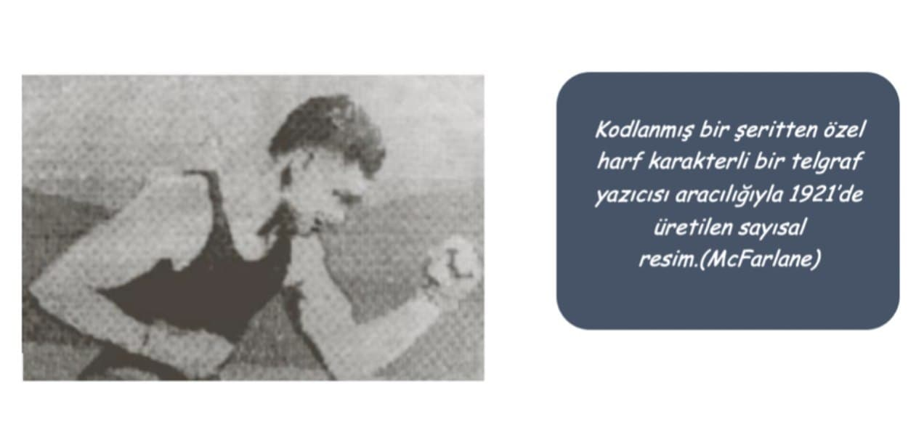

Slide 18
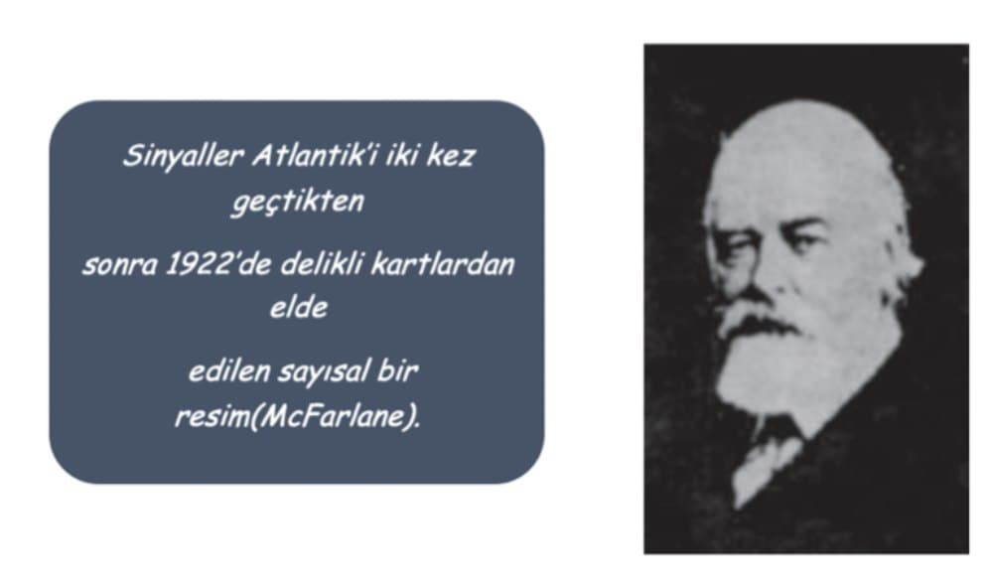

Slide 19
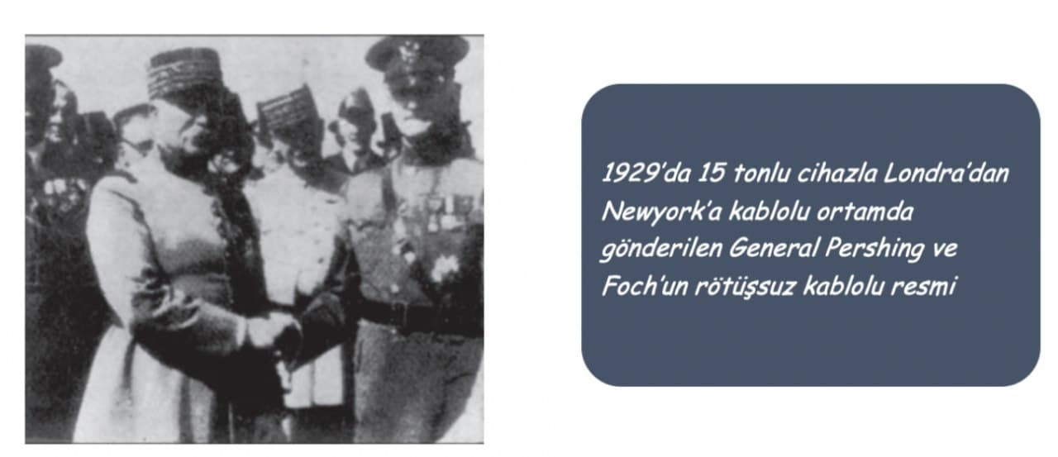

Slide 20
Görüntü İşleme
Hayatımızda Nerede?
Sağlık Sektörü
Otonom Araçlar
Güvenlik ve Gözetim
Tarım

Slide 21
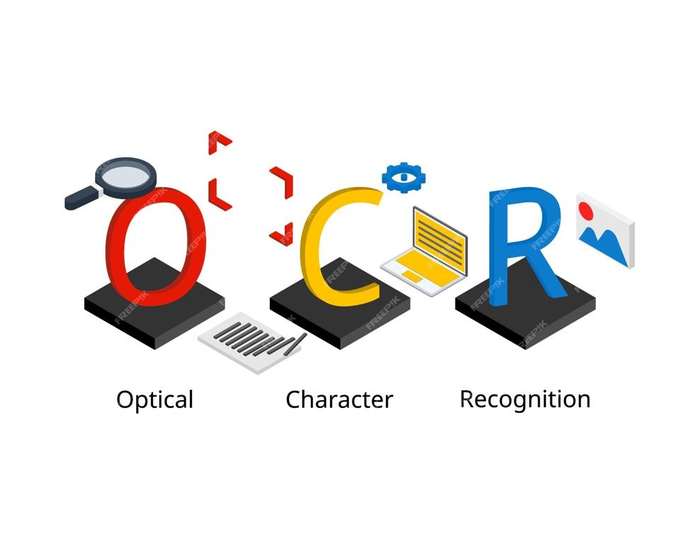
OpenCV ve OCR
OCR

Slide 22

OpenCV
OpenCV (Open Source Computer Vision Library), bilgisayarla görme ve görüntü işleme için kullanılan açık kaynaklı bir kütüphanedir. Görüntü analizi, nesne algılama, yüz tanıma ve hareket takibi gibi birçok görevi destekler. Python ve C++ gibi dillerle uyumlu olup, gerçek zamanlı uygulamalar için optimize edilmiştir.
OpenCV Logosu

Slide 23
OpenCV Örnekleri
OpenCV Logosu

Slide 24

OCR
OCR (Optical Character Recognition - Optik Karakter Tanıma), basılı veya el yazısı metinleri dijital ortama aktarmak için kullanılan bir teknolojidir. Görüntülerdeki veya taranmış belgelerdeki yazıları algılayarak düzenlenebilir metne dönüştürür. OCR, fatura işleme, belge arşivleme, otomatik veri girişi ve görme engellilere yönelik uygulamalar gibi birçok alanda kullanılır.
OpenCV Logosu

Slide 25
OCR Adımları
1 - Verilerin programatik olarak hazırlanması
2 - Görüntü önişleme
3 - OCR işlemi
Bir Görüntü İşleme Programı

Slide 26
OCR Örneği
Tesseract Logosu

Slide 27
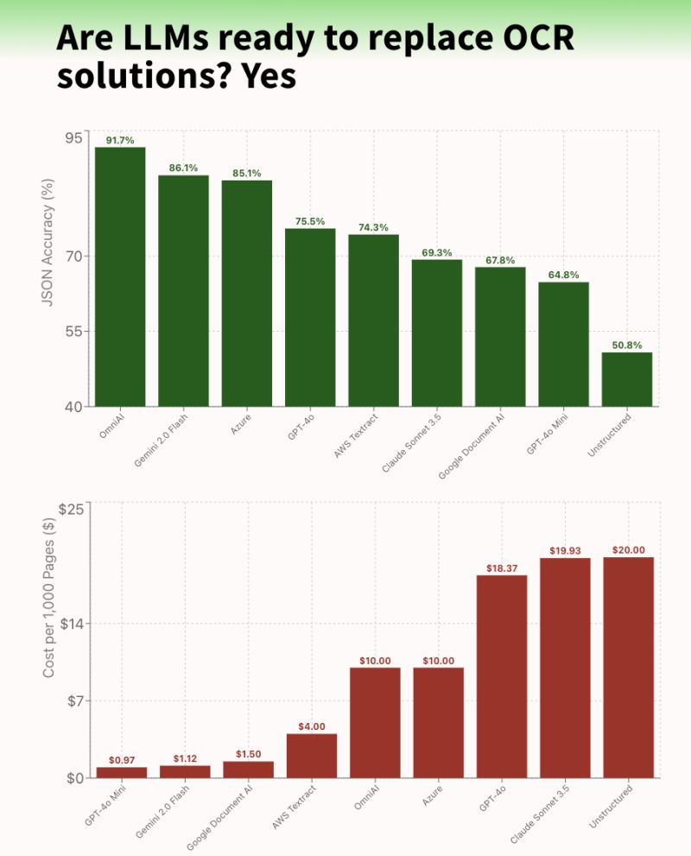

Slide 28

Roboflow

Slide 29
Ultralytics, YOLO

Slide 30






CONVOLUTIONAL​
NEURAL ​
NETWORKS​

Slide 31

Çok Kısa Derin Öğrenme ve Sinir Ağları
Yapay Sinir Ağları
Derin öğrenmede kullanılan sinir ağları, insan beynindeki sinir hücrelerine (nöronlara) benzer şekilde tasarlanmıştır. Bu ağlar, birçok katmandan oluşur. İlk katman, ham veriyi (örneğin bir resim) alır ve daha basit özellikleri (kenarlar, çizgiler) öğrenir. Takip eden katmanlar, bu basit özellikleri birleştirerek daha karmaşık ve soyut kavramları (nesneler, yüzler gibi) çıkarır.
Katmanlı İşlem
"Derin" kelimesi, bu ağların çok sayıda katmandan oluşmasından gelir. Her katman, veriyi işledikçe daha fazla ayrıntıyı ve karmaşıklığı öğrenir. Bu sayede, bilgisayar yalnızca yüzeysel özelliklere değil, verinin derin yapısına ulaşır.
Öğrenme Süreci
Model, başlangıçta rastgele belirlenen ağırlıklarla (her bağlantının önemini gösteren değerler) başlar. Eğitim sürecinde, model büyük veri seti üzerinden geçerek tahmin yapar ve yaptığı hatalar geri bildirim yoluyla (geri yayılım algoritması) düzeltilir. Bir epoch, modelin tüm eğitim verisini bir kez baştan sona görmesi anlamına gelir; her epoch sonunda metrikler (örneğin accuracy, loss, mAP vb.) hesaplanarak modelin performansı değerlendirilir. Bu döngü tekrarlanarak model, verideki örüntüleri ve ilişkileri zamanla öğrenir.

Slide 32
Metrikler
Sınıflandırma
Accuracy (Doğruluk): Doğru tahmin edilen örneklerin oranı.
Precision (Kesinlik): Modelin “pozitif” dediği örneklerden kaç tanesinin gerçekten pozitif olduğu.
Recall (Duyarlılık): Gerçek pozitif örneklerin kaç tanesinin doğru tahmin edildiği.
F1-Score: Precision ve Recall’un harmonik ortalaması; dengesiz veri setlerinde sık kullanılır.
ROC-AUC: Farklı eşik değerlerinde modelin ayırt etme kabiliyetini ölçer.
Nesne Tespiti (Object Detection)
IoU (Intersection over Union): Tahmin kutusunun gerçek kutuyla ne kadar örtüştüğünü gösterir.
mAP (mean Average Precision): Tüm sınıflar ve IoU eşikleri üzerinde ortalama alınan doğruluk ölçüsü.
Görüntü Bölütleme (Segmentation)
IoU veya Jaccard Index: Bölütlenmiş alan ile gerçek alanın kesişim-birleşim oranı.
Dice Coefficient (F1-Score benzeri): Segmentasyonun doğruluğunu ölçer; özellikle tıp görüntülerinde yaygın.
Pixel Accuracy: Tüm piksellerin kaçının doğru sınıflandırıldığını gösterir.

Slide 33
ADIMLAR
1 - Konvolüsyon Katmanı
2 - Pooling Katmanı
3 - Fully Connection Katmanı

Slide 34
Görüntü işleme adımları
İlk 2 adım olan Konvolüsyon ve Pooling Katmanı, tek boyutlu sayısal bir matris ile derin öğrenme yapabilmemiz için hazırlık adımıdır. Bu iki adım sonucunda görsel tek boyuta indirildikten sonra Fully Connected Katmanı ile derin öğrenme kullanılarak tahminleme işlemi gerçekleşir.

Slide 35
Veri Türü ve Yapısı
Konvolüsyon işlemi genellikle görüntü, ses veya metin gibi veriler üzerinde uygulanır. Görüntü işleme bağlamında, giriş verisi sayısal değerlerden oluşan bir matris veya tensor olarak temsil edilir.
Grayscale (Siyah-Beyaz) Görüntüler:
Her piksel, 0 ile 255 arasında (veya 0-1 arasında normalize edilmiş) bir yoğunluk değerine sahiptir. Bu durumda, görüntü tek boyutlu bir matris şeklinde (yükseklik × genişlik) düzenlenir.
Renkli Görüntüler:
Renkli bir görüntüde her piksel, genellikle kırmızı, yeşil ve mavi (RGB) olmak üzere üç bileşene sahiptir. Bu durumda, görüntü üç boyutlu bir tensor olarak temsil edilir; matrisin boyutları yükseklik, genişlik ve kanal sayısı (örneğin 3) şeklinde ifade edilir.

Slide 36
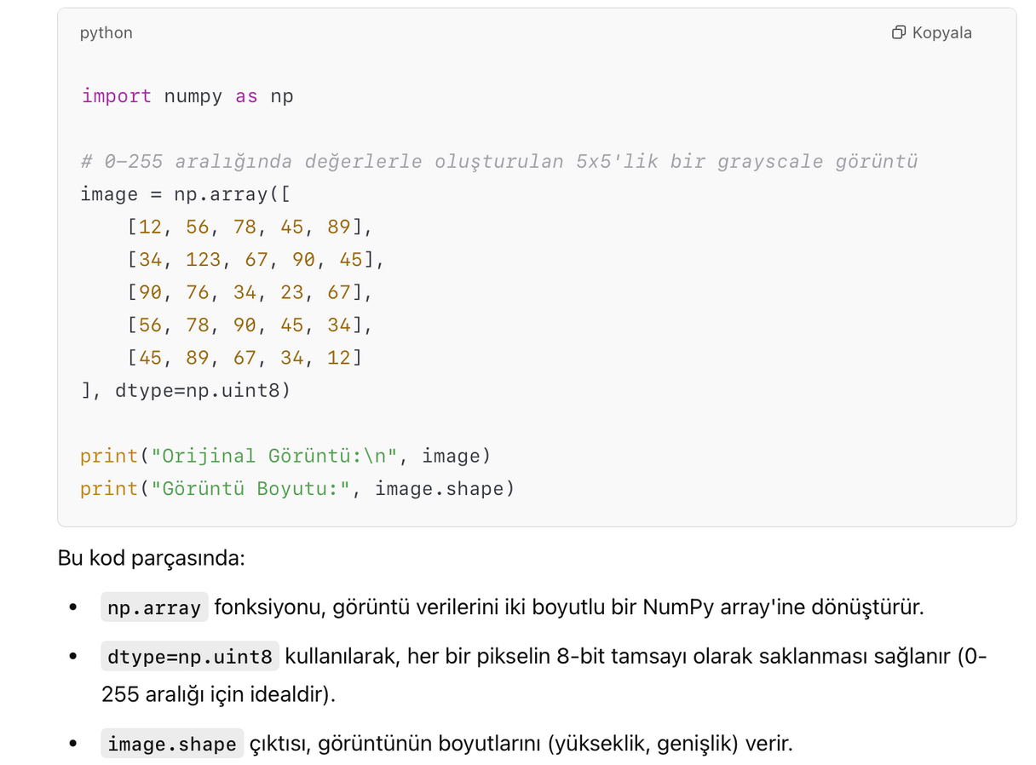
Bu bağlamda numpy matrisleri
Grayscale (Gri Tonlama) Görüntüler:
Gri tonlamalı bir görüntü, her pikselin 0 ile 255 arasında (ya da normalize edildiğinde 0-1 aralığında) bir yoğunluk değerine sahip olduğu iki boyutlu bir matris (array) olarak temsil edilir.
Örneğin, 5×5 boyutunda bir gri tonlama görüntüsü NumPy array'i şöyle oluşturulabilir:

Slide 37
Ön İşleme
Giriş verisinin doğru bir şekilde tanımlanması, aynı zamanda verinin ön işleme adımlarını da kapsar. Bu adımlar, verinin konvolüsyon işlemine uygun hale getirilmesini sağlar:
Normalize Etme:
Piksel değerlerinin belirli bir aralığa (genellikle 0-1) çekilmesi, hesaplamalarda stabilite sağlar.
Boyutlandırma:
Görüntünün boyutları, kullanılacak konvolüsyon katmanının gereksinimlerine uygun şekilde ayarlanabilir.
Gürültü Giderme:
Gerektiğinde, görüntüdeki istenmeyen gürültü veya sapmalar temizlenir.

Slide 38
Padding (Dolgu)
Padding, konvolüsyon işlemi sırasında görüntünün kenar bölgelerinde bilgi kaybını önlemek için orijinal görüntünün etrafına ekstra piksel ekleme işlemidir. Genellikle bu eklenen pikseller sıfırlarla doldurulur (zero padding).
Stride (Adım)
Stride, kernelin giriş görüntüsü üzerinde ne kadar adım (piksel) kaydırılarak ilerleyeceğini belirleyen parametredir. Başka bir deyişle, kernelin her hareketinde kaç piksel kaydırılacağını ifade eder.

Slide 39
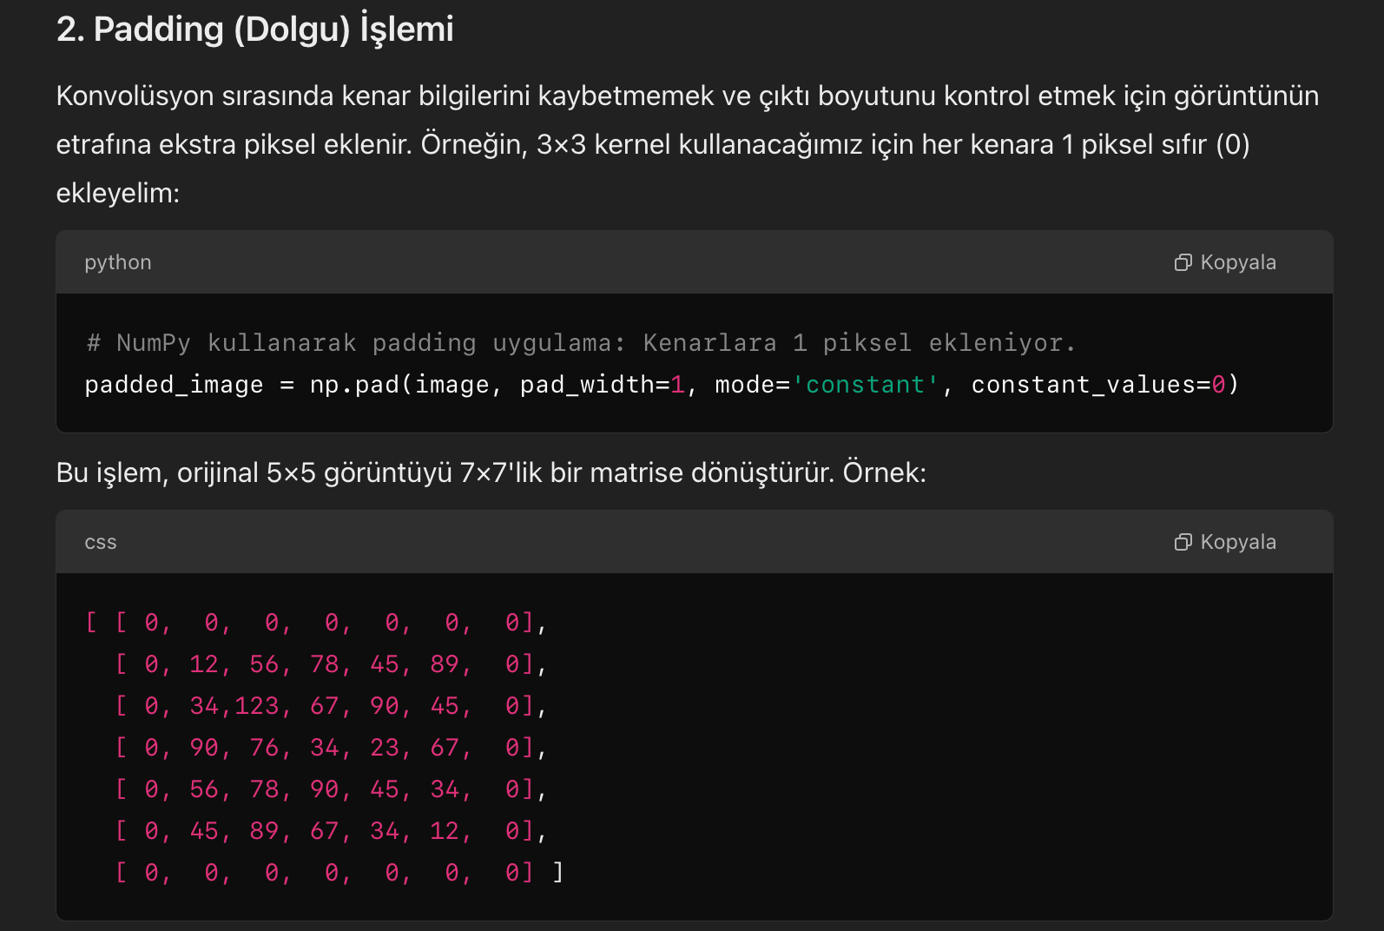

Slide 40
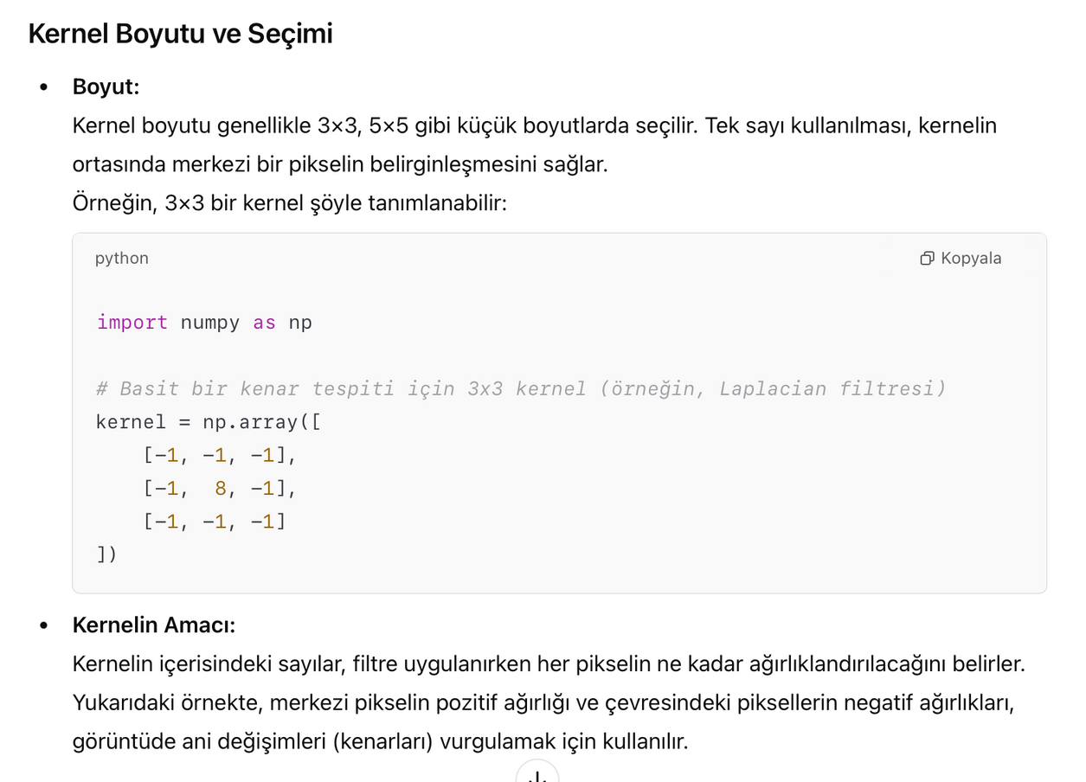
Kernel, konvolüsyon işleminin ikinci adımında tanımlanan ve görüntüdeki belirli özellikleri (örneğin kenarlar, köşeler veya dokular) yakalamak üzere kullanılan küçük boyutlu bir matristir. Bu filtre, giriş verisi üzerinde kayan bir pencere gibi hareket eder ve her konumda eleman bazında çarpma ve toplama işlemleri yaparak yeni bir çıktı (feature map) oluşturur.
Kenarlara Odaklanmak: Yukarıdaki Laplacian filtresi, görüntüdeki ani parlaklık değişikliklerini (kenarları) vurgular.
Bulanıklaştırma (Blur): Ortalama veya Gaussian filtreleri, görüntüyü yumuşatarak gürültüyü azaltabilir.
Detay Çıkarma: Belirli kernel değerleri, görüntüdeki belirgin dokuları veya desenleri ortaya çıkarabilir.

Slide 41
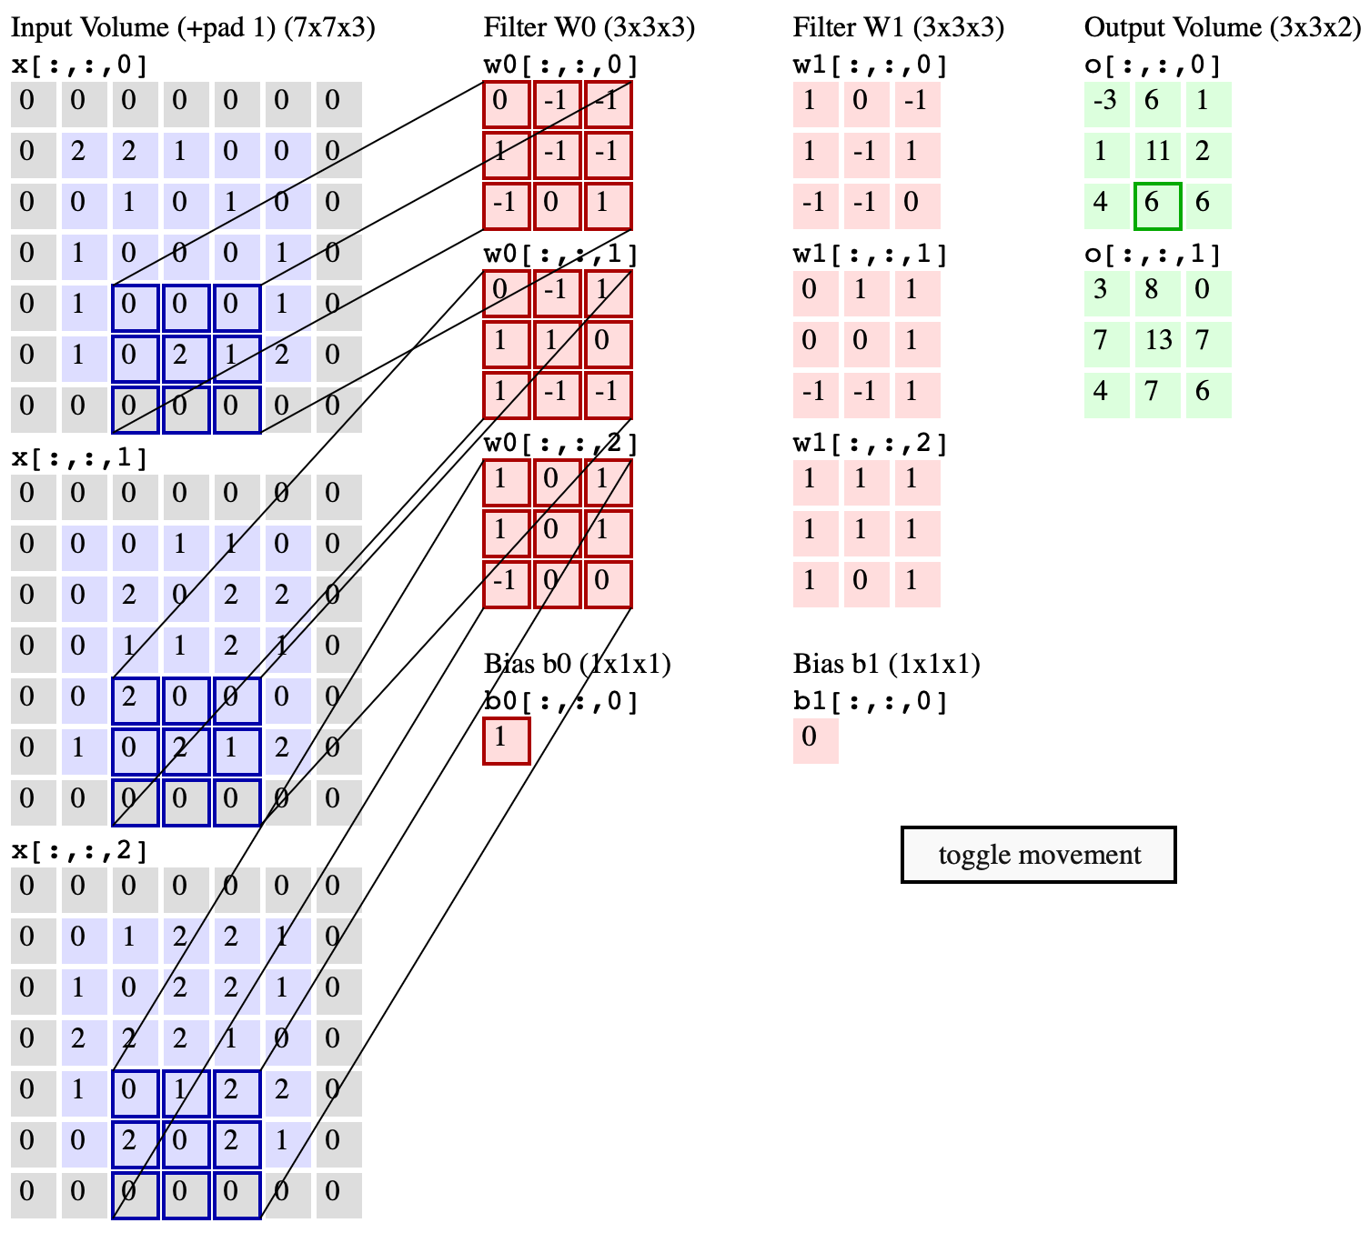
Kernel Uygulaması
Kernel uygulaması, görüntünün belirli bir bölgesini temsil eden küçük bir matrisle (örneğin 3×3'lük bir alt matris) kernel matrisinin eleman bazında çarpılması ve ardından bu çarpım sonuçlarının toplanması işlemiyle gerçekleştirilir; elde edilen tek değer, konvolüsyon işleminin o bölge için ürettiği çıktıyı temsil eder ve feature map adı verilen yeni matrisin ilgili konumuna yerleştirilir.

Slide 42
AKTİVASYON FONKSİYONU
Aktivasyon fonksiyonu, konvolüsyon katmanından elde edilen lineer çıktı (feature map) üzerinde, doğrusal olmayanlık ekleyerek modelin daha karmaşık kalıpları öğrenebilmesini sağlar. Bu adımda, her piksel veya nöron değerine element bazında uygulanır. En yaygın kullanılan aktivasyon fonksiyonlarından biri ReLU'dur (Rectified Linear Unit) ve matematiksel olarak şöyle ifade edilir:
ReLU(x)=max(0,x)

Slide 43
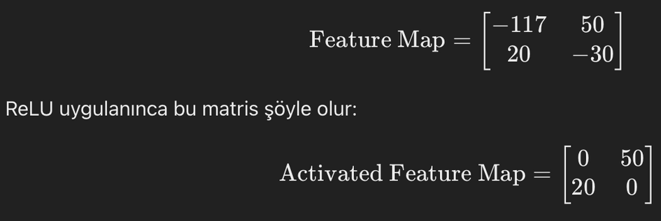
Doğrusal Olmayanlık Ekler:
Konvolüsyon işlemi temelde lineer bir kombinasyon hesaplamasıdır. Eğer aktivasyon eklenmezse, katmanlar arası dönüşüm de lineer olur ve derin ağların öğrenme kapasitesi ciddi şekilde sınırlanır. Aktivasyon fonksiyonu, modelin doğrusal olmayan ilişkileri de öğrenebilmesini sağlar.
Negatif Değerleri Ele Alır:
Konvolüsyon işlemi sırasında bazı özniteliklerin negatif çıkması modelin yanıtında olumsuz etkilere yol açabilir. ReLU, bu negatif değerleri sıfırlayarak hesaplamanın stabil kalmasına katkıda bulunur.
Hesaplama Verimliliği:
ReLU, diğer aktivasyon fonksiyonlarına göre daha basit ve hızlı hesaplanır. Bu, derin öğrenme modellerinde büyük veri setleriyle çalışırken önemli bir avantajdır.
Örneğin, konvolüsyon sonucu aşağıdaki gibi bir feature map elde ettiğimizi varsayalım.
Neden bu adım önemlidir?

Slide 44
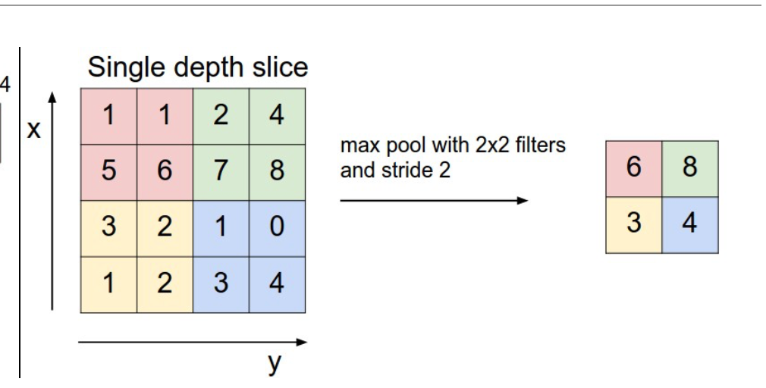
POOLİNG İŞLEMİ
Activated feature map üzerindeki uzamsal boyutları küçültmek, önemli öznitelikleri korurken gereksiz bilgileri azaltmak ve hesaplama maliyetini düşürmek amacıyla, genellikle max pooling ya da average pooling gibi bir pooling işlemi uygulanır. Bu adım, aynı zamanda modelin konum değişimlerine karşı daha dayanıklı hale gelmesini sağlar.

Slide 45
FLATTEN
Pooling işleminden sonra elde edilen çok boyutlu matris, tam bağlı (fully connected) katmanlara aktarılmadan önce tek boyutlu bir vektöre dönüştürülür. Bu işlem, her bir nöronun bir giriş özelliği haline gelmesini sağlar.

Slide 46
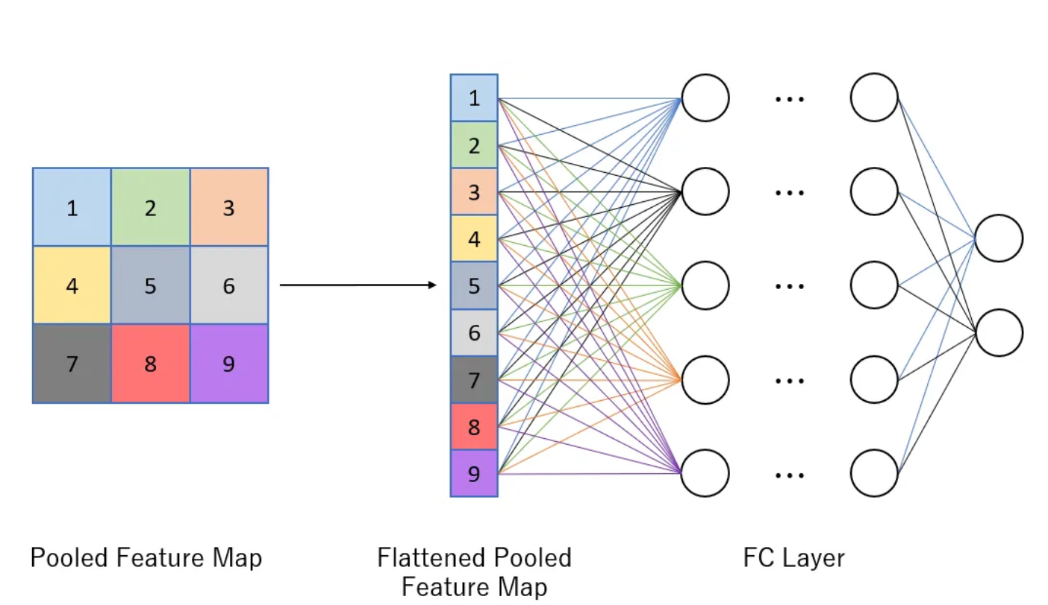
FULLY CONNECTED
katmanı

Slide 47
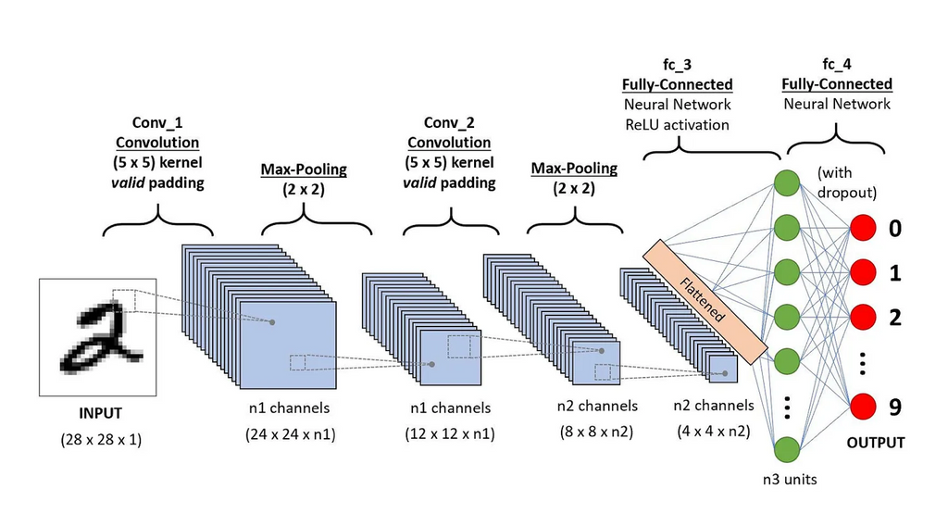
Görseldeki her bir “deste” (üst üste dizilmiş kareler), konvolüsyon katmanından çıkan farklı feature map (öznitelik haritaları) kanallarını temsil eder. Başka bir deyişle, “n1 channels 24×24” ifadesi, ilk konvolüsyon katmanından sonra boyutu 24×24 olan ve sayısı “n1” kadar olan 2 boyutlu öznitelik haritalarının tümünü gösterir.
Neden birden fazla kare (kanal) var?
Bir konvolüsyon katmanı, giriş verisine birden çok filtre (kernel) uygular. Her filtre, belirli bir özelliği (örneğin yatay kenarlar, dikey kenarlar, belirli dokular vb.) yakalamaya odaklanır ve çıktıda kendi 24×24 boyutlu öznitelik haritasını üretir.
Bu “deste” yaklaşımı neyi anlatır?
Görüntüde, her kare aynı uzamsal boyutta (24×24) ama farklı bir kanalı, yani farklı bir filtre çıktısını temsil eder. Böylece “n1” tane 24×24’lük harita üst üste istiflenmiş şekilde gösterilir.
Derinlik (Channel) Boyutu:
Gri tonlu bir giriş görüntüsü tek kanaldan (1 kanal) ibarettir. İlk konvolüsyon katmanında “n1” sayıda filtre tanımlandığında, sonuç “n1” kanaldan oluşur.
Kısacası, görseldeki bu istifli kareler, tek bir konvolüsyon katmanının aynı anda birden fazla filtre uygulaması sonucu üretilen farklı öznitelik haritalarını (kanalları) göstermektedir.

Slide 48
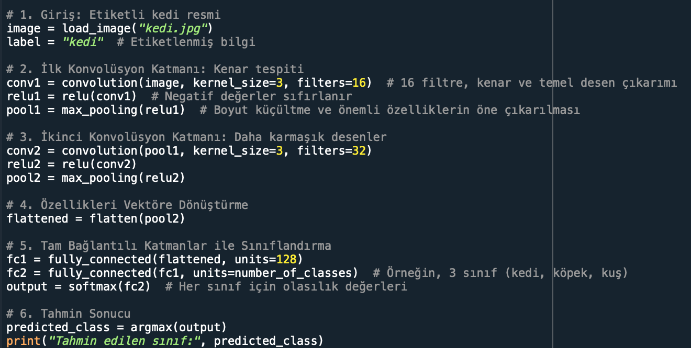
Etiketlenmiş Verinin Sınıflandırılma Kodu

Slide 49
Kaynakça
https://tr.wikipedia.org/wiki/G%C3%B6r%C3%BCnt%C3%BC_i%C5%9Fleme
https://www.emo.org.tr/ekler/a9604e461daae88_ek.pdf?dergi=625
https://www.digitalcitizen.life/what-screen-resolution-or-aspect-ratio-what-do-720p-1080i-1080p-mean/
https://cs231n.github.io/convolutional-networks/#pool
https://medium.com/@alejandro.itoaramendia/convolutional-neural-networks-cnns-a-complete-guide-a803534a1930
https://en.wikipedia.org/wiki/Feedforward_neural_network

